Slide 1
Raz, dwa, trzy …
Zdrowy możesz być i Ty!
Autor: Grzegorz Błaszczuk

Slide 2
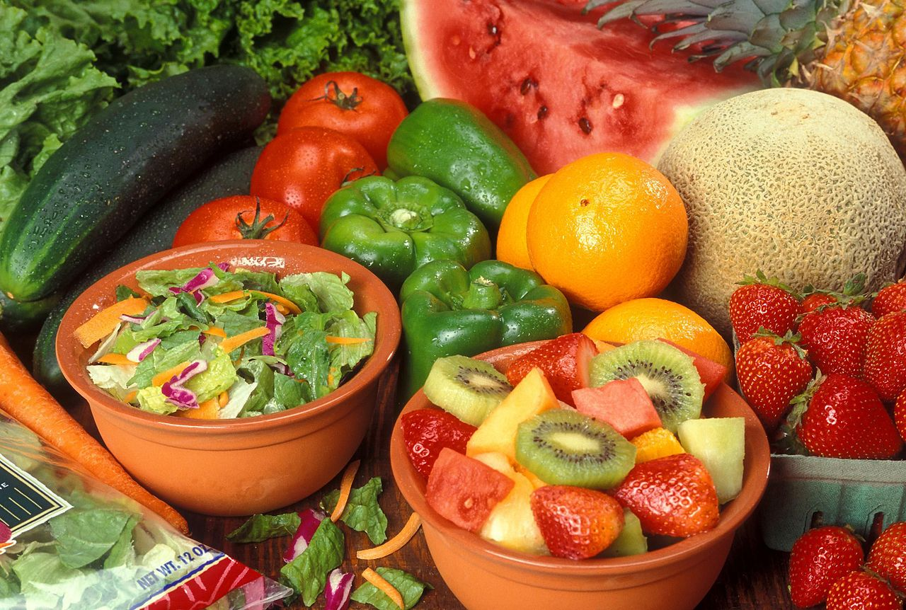
Właściwie się odżywiaj

Slide 3
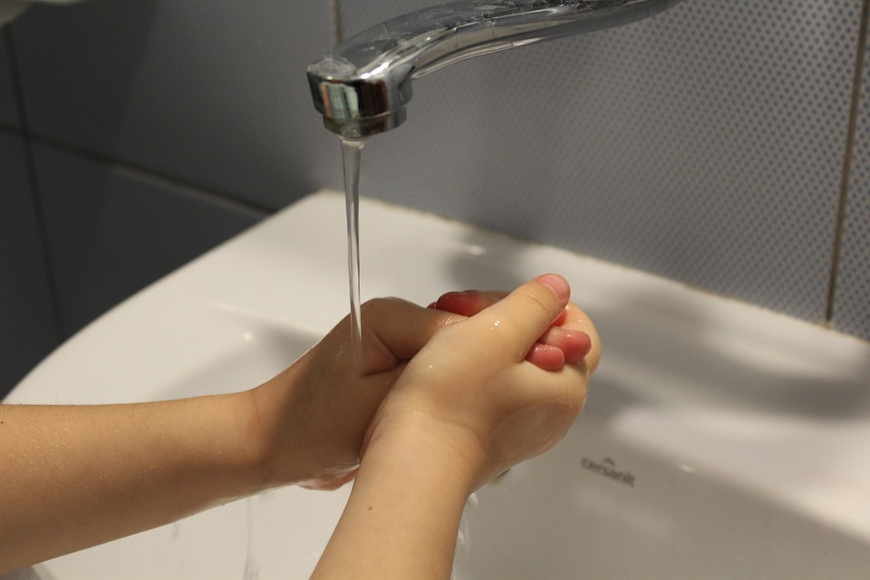
Dbaj o higienę osobistą

Slide 4
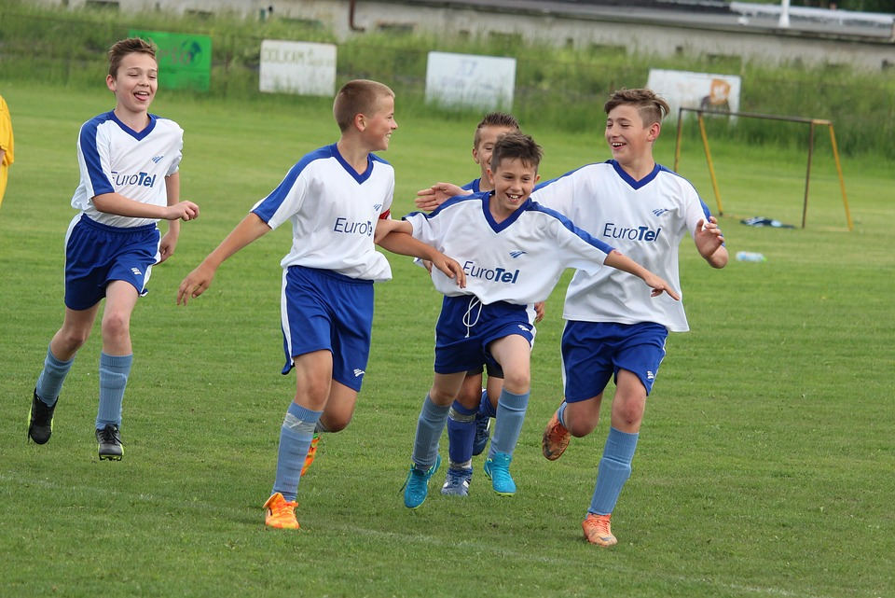
Uprawiaj więcej sportu

Slide 5
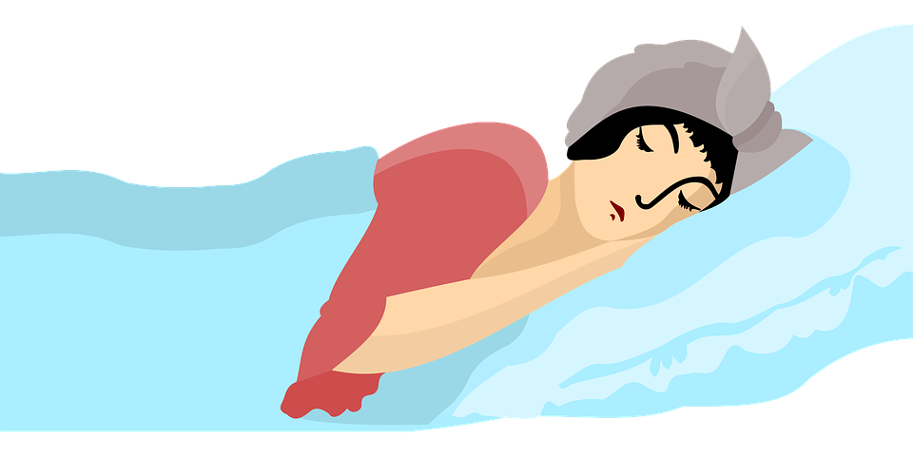
Zażywaj odpowiednią ilość snu

Slide 6
Dziękuję za uwagę

